Slide 1
Формирование предпринимательских компетенций школьников и студентов через образовательную технологию «Учебная фирма»
Блок Мария Евгеньевна,
доцент лаборатории экономической педагогики КАУ ДПО АИРО им. А.М. Топорова

Slide 2
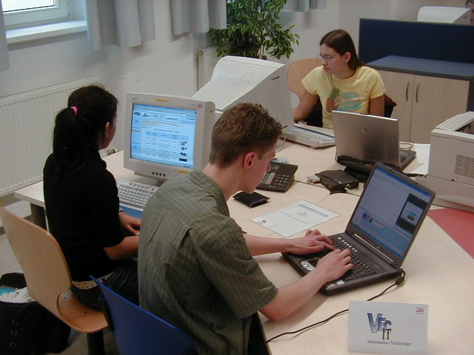
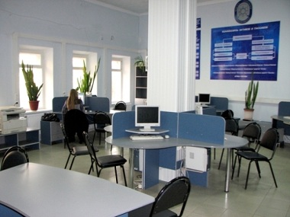
Учебная фирма – активная форма организации образовательной деятельности школьников, позволяющая моделировать реальные бизнес-процессы в виртуальной среде.

Slide 3
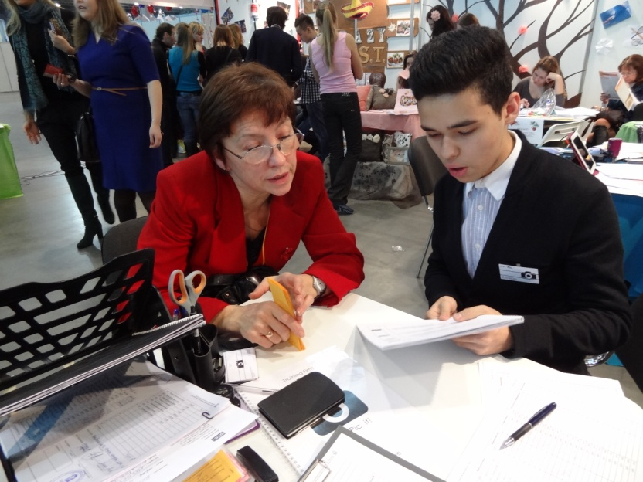
Почему УЧЕБНАЯ?
Реальность:
Участники сделок
Сфера деятельности
Рыночные цены
Рабочие места
Техническая
инфраструктура
Документооборот
Маркетинговая политика
Финансовая дисциплина
Коммуникации
Внутренняя и внешняя
среда
Виртуальность:
Деньги
Товары и услуги

Slide 4
Общие компетенции
Самоорганизация:
Планирование и организация работы
Управление временем
Прогнозирование своего профессионального роста
Быстрое реагирование:
Принятие решений в стандартных и нестандартных ситуациях
Использование в работе интернета и средств связи
Коммуникация и командная работа:
Владение иностранным языком
Умение разрешать конфликтные ситуации
Эффективное общение с коллегами, руководством

Slide 5
Профессиональные компетенции
Стратегическое мышление:
Принятие управленческих решений
Планирование, организация и контроль деятельности фирмы
Организация и проведение маркетинговой деятельности
Навыки менеджмента:
Управление персоналом
Управление ассортиментом товаров
Организация и управление торгово-сбытовой деятельностью
Операционная деятельность:
Обработка и создание документов
Ведение учета на предприятии
Составление финансовой отчетности

Slide 6
Как осуществляется работа учебной фирмы?
Этапы работы:
Создание фирмы
Выбор вида деятельности и продукции фирмы
Подготовка к регистрации фирмы
Регистрация фирмы
Определение функций отделов
Прием на работу (собеседование)
Документооборот фирмы
Функционирование фирмы
Заключительный этап функционирования фирмы, подведение итогов работы
Notes:
Цикл работы учебной фирмы –1 учебный год
Во время учебного года ученики проходят все этапы – начиная от создания и регистрации, до проведения хозяйственных и финансовых операций, а также дают оценку своей деятельности, составляют отчеты (бухгалтерский баланс)
рождение бизнес-идеи;
выбор формы организации бизнеса;
создание учредительных документов и регистрация;
создание организационной структуры фирмы и должностных инструкций;
открытие счетов в банке;

Slide 7
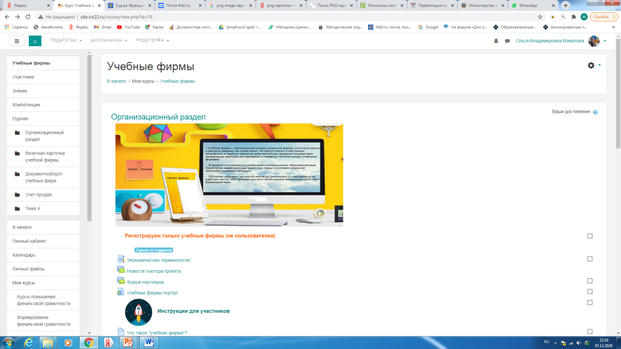
В каких формах можно организовать работу Учебной фирмы?
Локально - в условиях
своей школы
В сотрудничестве с
учебными фирмами
других образовательных
организаций
http://sdo.iro22.ru/

Slide 8
Организационная структура УФ
Генеральный директор
Отдел бухгалтерии
Отдел кадров
Отдел рекламы и связей с общественностью
Склад
Секретариат
Отдел
маркетинга
Минимальное количество человек - 5
Максимальное - 14
Оптимальное 8-10
В зависимости от задач ОУ, количества учащихся, уровня их подготовки, уровня знаний педагога будут различные структуры. Их можно менять, модернизировать по принципу ЛЕГО.

Slide 9
Виды деятельности учащихся
в учебной фирме
составление каталога товаров;
рекламные мероприятия;
участие в ярмарках учебных фирм;
техника презентации и коммуникации;
обслуживание поставщиков и покупателей;
бухгалтерский учет;
расчёт заработной платы;
проведение банковских операций

Slide 10
Делая — познаю
Блок Мария Евгеньевна, доцент лаборатории экономической педагогики
КАУ ДПО АИРО им А.М. Топорова

